Slide 1





Chương 7
Đo lường và lập kế hoạch theo dõi
Nhóm 7

Slide 2



Thành viên
Nguyễn Lê Hoàng
Nguyễn Tuấn Đạt
Nguyễn Xuân Chiến
Nguyễn Thành Nam
Nguyễn Duy Long
Nhóm 7

Slide 3


CÁC KHÁI NIỆM VỀ ĐO LƯỜNG (CONCEPTS IN MEASUREMENT)
2. CÁC PHÉP ĐO
3. THEO DÕI DỰ ÁN (PROJECT TRACKING)
4. ĐO LƯỜNG VÀ KẾ HOẠCH THEO DÕI DỰ ÁN ACIC
5. TÓM TẮT
Nội dung

Slide 4


1. CÁC KHÁI NIỆM VỀ ĐO LƯỜNG (CONCEPTS IN MEASUREMENT)
1.1 Số đo và đo (Metrics and Measurements)
Số đo quy trình đánh giá năng suất, chất lượng và lỗi, trong khi số đo sản phẩm liên quan đến kích thước, độ tin cậy, và độ phức tạp phần mềm.
Phương pháp Mục Đích - Câu Hỏi - Số Đo (GQM) được sử dụng để xác định số liệu.

Slide 5
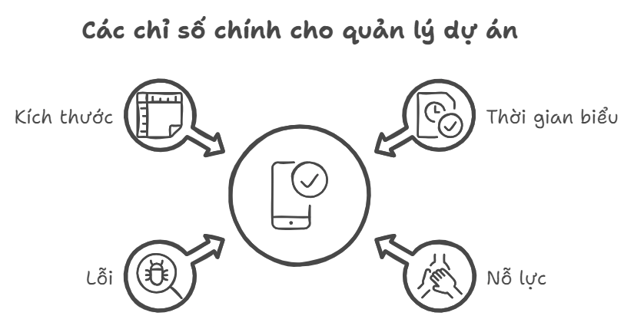
Bốn số đo chính gồm:
Thời gian biểu: Đo thời gian hoàn thành dự án.
Nỗ lực: Theo dõi nhân lực và ngân sách.
Lỗi: Ghi nhận, theo dõi lỗi để đảm bảo chất lượng.
Kích thước: Đo mã hoặc điểm chức năng.
Thời gian, nỗ lực, lỗi, và kích thước đều đóng vai trò quan trọng trong việc kiểm soát tiến độ và chất lượng dự án.

Slide 6
1.2 Giám sát quy trình bằng cách dùng Kiểm soát quy trình dùng thống kê (Process Monitoring through Statistical Process Control)
Kiểm soát quy trình bằng thống kê (SPC) đã thành công rộng rãi trong lĩnh vực sản xuất và đang ngày càng được áp dụng trong phát triển phần mềm để cải thiện kiểm soát chất lượng.
Quy trình và đầu ra: Mỗi quy trình tạo ra đầu ra, và chất lượng của đầu ra này được đo lường thông qua các đặc tính chất lượng cụ thể.

Slide 7
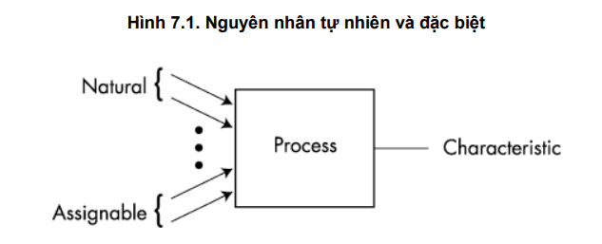
Nguyên nhân gây biến động: Có hai loại nguyên nhân chính gây ra biến động trong các đặc tính này:
Nguyên nhân tự nhiên (hoặc cố hữu): Đây là những nguyên nhân luôn tồn tại trong quy trình và góp phần gây ra những biến động nhỏ, ngẫu nhiên. Chúng thường không thể kiểm soát được trừ khi toàn bộ quy trình thay đổi.
Nguyên nhân đặc biệt (có thể gán): Đây là những nguyên nhân xuất hiện không thường xuyên và có tác động lớn đến hiệu suất của quy trình. Chúng không phải là ngẫu nhiên và có thể được xác định và kiểm soát.

Slide 8
1.3. Kiểm soát quy trình bằng thống kê (SPC) và cách áp dụng:
Kiểm soát quy trình thống kê: Quy trình được xem là "kiểm soát bằng thống kê" khi biến động chỉ do nguyên nhân tự nhiên. SPC giúp duy trì quy trình trong trạng thái này.
Biểu đồ kiểm soát (là một công cụ để áp dụng cho SPC):
X-bar chart: Vẽ giá trị trung bình của các nhóm nhỏ, với giới hạn trên (UCL) và dưới (LCL) để xác định biến đổi đặc biệt.
R-chart: Vẽ phạm vi của các phân nhóm để giám sát biến động.
Giới hạn kiểm soát và đặc tả: Giới hạn kiểm soát từ dữ liệu thực tế, còn giới hạn đặc tả dựa trên yêu cầu. Quy trình phải duy trì giới hạn kiểm soát trong giới hạn đặc tả để đảm bảo chất lượng.
SPC dõi. Biến động lớn đòi hỏi phải sử dụng dữ liệu quá khứ và phán đoán để thiết lập giới hạn kiểtrong phát triển phần mềm: Do quy trình phần mềm khó chia nhỏ, XMR-chart thường được sử dụng để theo m soát.
Hành động khi phát hiện biến đổi đặc biệt: Có thể làm lại sản phẩm hoặc phân tích nguyên nhân và ngăn chặn tái diễn.

Slide 9

2. CÁC PHÉP ĐO (MEASUREMENTS)
2.1 Thu thập dữ liệu về nỗ lực (Collecting Effort Data)
Hệ thống báo cáo hoạt động hàng tuần (WAR):
Thông tin trong WAR:
Nhân viên ghi nhận công việc hàng tuần qua WAR, lưu trữ trong cơ sở dữ liệu tập trung và gửi cho giám sát phê duyệt.
Sau khi phê duyệt, WAR không thể thay đổi. Mỗi nhân viên đều phải nộp WAR, bao gồm cả CEO.
WAR bao gồm các mã chương trình, mã mô-đun, mã hoạt động, mô tả hoạt động và giờ làm việc từ Thứ Hai đến Chủ Nhật.
Các mã hoạt động chuẩn hóa giúp theo dõi nỗ lực, tính toán chi phí chất lượng và phân tích dữ liệu theo giai đoạn hoặc đơn vị.
Liên kết với Microsoft Project (MSP):
WAR kết nối với mô tả dự án MSP, đảm bảo rằng nhân viên chỉ có thể gửi WAR sau khi dự án được đệ trình lên MSP.
Hoạt động đã được lập kế hoạch sẽ hiển thị trong WAR, và nhân viên chỉ nhập số giờ làm việc cho các hoạt động này.
Hoạt động không lập kế hoạch cũng có thể được ghi nhận bằng cách nhập mã và mô tả thủ công.

Slide 10
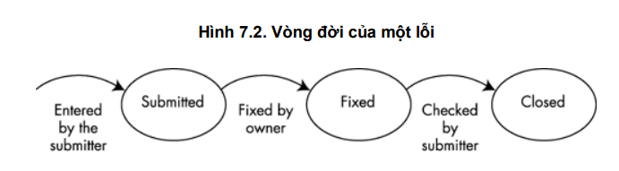
2.2 Ghi nhận và theo dõi lỗi (Logging and Tracking Defects)
Phát hiện lỗi: Khi một lỗi được tìm thấy, người gửi (submitter) ghi nhận và nộp nó, đặt lỗi vào trạng thái "đã được gửi" (submitted).
Sửa lỗi: Người quản lý dự án phân công người sửa chữa, thường là tác giả của mã hoặc tài liệu chứa lỗi. Sau khi sửa xong, lỗi được chuyển sang trạng thái "đã được sửa" (fixed).
Xác minh và đóng lỗi: Người gửi hoặc một người khác sẽ kiểm tra lỗi đã được sửa đúng hay chưa. Nếu đúng, lỗi được đánh dấu là "đóng" (closed).
Trạng thái lỗi: Một lỗi chưa được đóng được xem là đang "mở" (open).

Slide 11
2.3 Đo thời gian biểu (Measuring Schedule)
Đo thời gian biểu (lịch) thì đơn giản vì bạn sử dụng thời gian lịch (calendar time). Các hoạt động và tiến độ chi tiết thường được lưu trong thời gian biểu của Microsoft Project (MSP), do đó, các ngày và khoảng thời gian của các công việc/nhiệm vụ (duration of tasks) ước lượng được đưa ra trong MSP. Biết các ngày thực tế, bạn có thể dễ dàng xác định được lượng thời gian thực tế (actual duration) đã dùng để thực hiện từng công việc/ nhiệm vụ (task)

Slide 12
2.4 Đo kích thước (Measuring Size)
Khi sử dụng kỹ thuật ước lượng từ dưới lên (bottom-up estimation technique), kích thước của phần mềm được ước lượng dựa trên số lượng chương trình ở các độ phức tạp khác nhau. Tuy nhiên, cách này gặp khó khăn khi dùng để so sánh năng suất giữa các dự án, vì các yếu tố như số dòng mã lệnh (LOC) thay đổi theo ngôn ngữ lập trình.
Để tạo ra một cơ sở chuẩn cho việc so sánh hiệu suất, Điểm chức năng (function points) được sử dụng làm thước đo kích thước. Kích thước phần mềm thường được đo bằng LOC sau khi dự án hoàn thành. Sau đó, LOC có thể được chuyển đổi sang Điểm chức năng bằng các bảng chuyển đổi công bố sẵn.

Slide 13
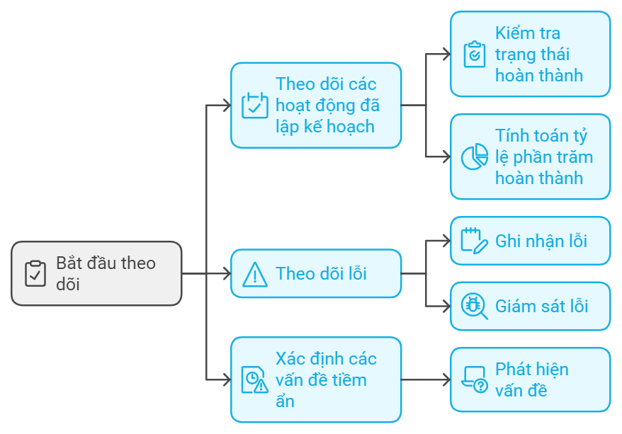
3. THEO DÕI DỰ ÁN (PROJECT TRACKING)
Mục tiêu của việc theo dõi dự án là giúp quản lý dự án nắm rõ tiến độ và tình trạng, từ đó đưa ra hành động cần thiết để đạt được mục tiêu. Tại Infosys, quy trình theo dõi bao gồm:

Slide 14
Ngoài ra, các hoạt động giám sát khác bao gồm:
Giám sát hoạt động: Đảm bảo các hoạt động được thực hiện đúng thông qua kiểm soát quy trình thống kê (SPC).
Báo cáo tình trạng: Cung cấp thông tin hàng tuần về những gì đã xảy ra và các bước tiếp theo.
Báo cáo cột mốc: Phân tích nỗ lực, tiến độ và lỗi tại các cột mốc, so sánh với các dữ liệu ước lượng để kịp thời can thiệp.

Slide 15
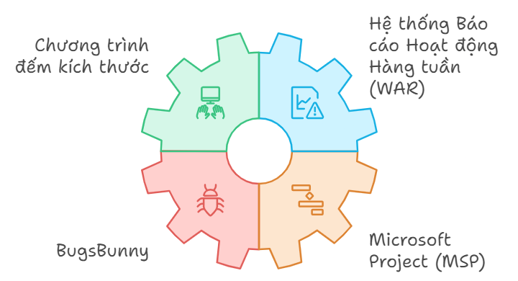
4. ĐO LƯỜNG VÀ KẾ HOẠCH THEO DÕI DỰ ÁN ACIC
Trong dự án ACIC, các chỉ số về kích thước, nỗ lực, lỗi và tiến độ được theo dõi chặt chẽ. Kế hoạch sử dụng các công cụ như:
Chương trình đếm kích thước: Đếm số dòng mã lệnh.
Hệ thống Báo cáo Hoạt động Hàng tuần (WAR): Thu thập dữ liệu về nỗ lực.
BugsBunny: Kiểm soát lỗi.
Microsoft Project (MSP): Đo lịch trình.

Slide 16
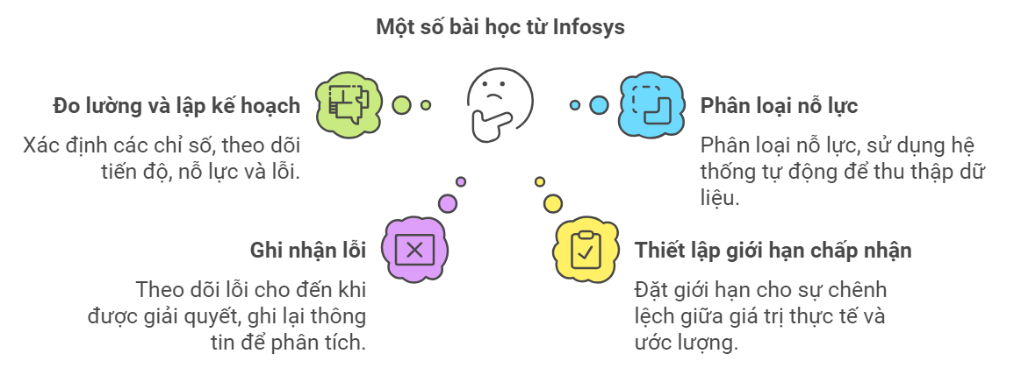
5. TÓM TẮT
Trong quá trình lập kế hoạch cho dự án, việc quyết định cách theo dõi tiến độ là rất quan trọng để đảm bảo dự án đạt được mục tiêu và kịp thời can thiệp khi cần thiết. Giám sát tiến độ thường yêu cầu thực hiện các phép đo. Dưới đây là một số bài học từ Infosys:
Theo dõi và đo lường dự án là yêu cầu của các KPA ở nhiều mức độ trong mô hình CMM, nhưng CMM không nêu rõ về việc lập kế hoạch cho các phép đo này. Tuy nhiên, nguyên tắc chung của CMM nhấn mạnh rằng các hoạt động chính cần được lập kế hoạch, bao gồm cả đo lường cho các KPAs này.

Slide 17

Nhóm 7
THANKS FOR WATCHING

